Slide 1
프로젝트 YB

Slide 2
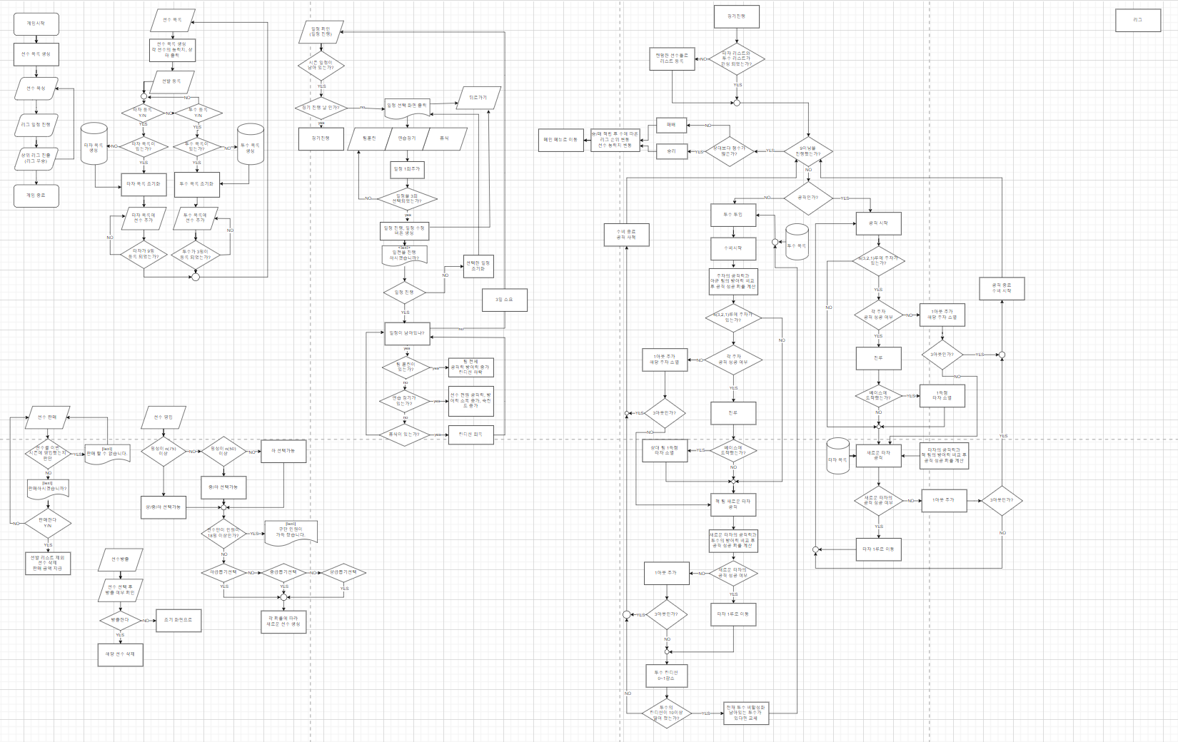

Slide 3
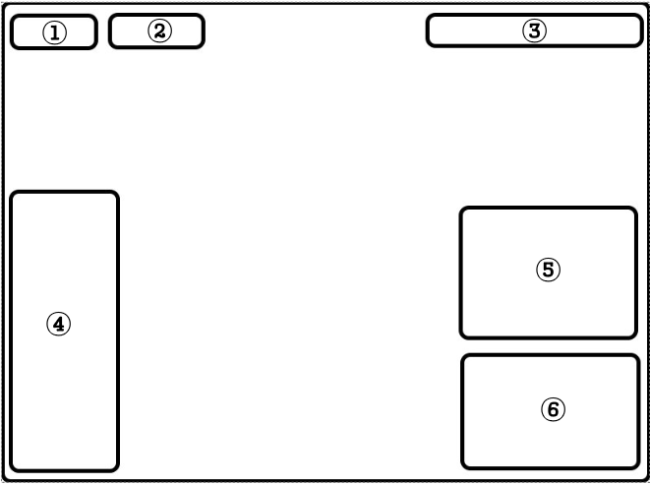
메인 메뉴
①팀명
②팀의 인지도
③보유한 재화
④소속 리그와 현재 순위
⑤선수 명부
⑥일정 선택

Slide 4
메인 메뉴-팀명
①팀명
기본 팀명은 유한타이거즈
팀명 클릭 시 팀명 변경 가능, 글자수는 3~12자
②팀의 인지도
팀의 인지도 표시
③보유한 재화
플레이어가 보유중인 재화표시

Slide 5
메인 메뉴-리그
④소속 리그와 현재 순위
현재 소속중인 리그를 상단에 표시
각 팀의 승/패를 비교하여 순위 표시
⑤선수 명부
클릭 시 선수명부로 이동
⑥일정 선택
클릭 시 일정 선택 화면으로 이동
다음 일정이 경기진행이라면 경기 진행 버튼으로 변경

Slide 6
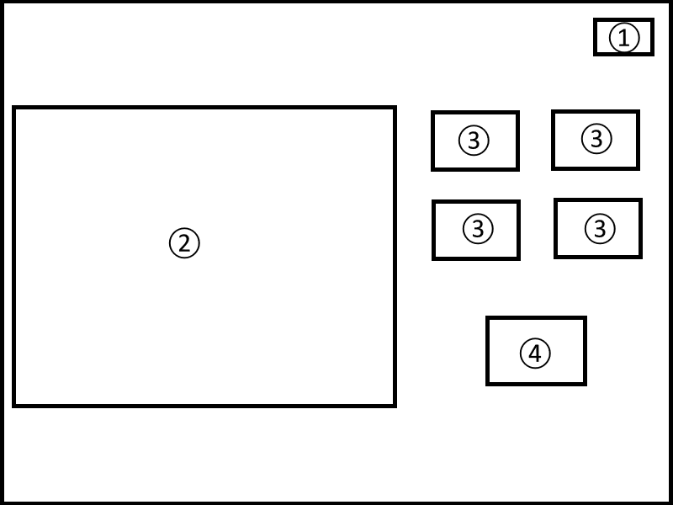
일정 선택
①뒤로가기 버튼
②현재 일정을 표시함
③선택가능한 일정
④일정 실행

Slide 7
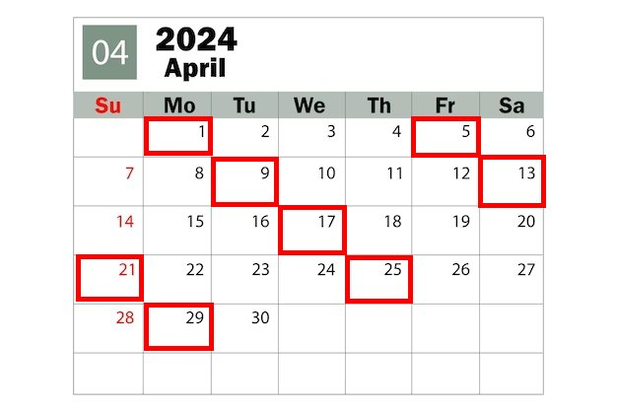
일정 선택
②현재 일정을 표시함
한달을 30일로 설정
경기가 있는 일자는 붉은색으로 표시
현재 선택중인 날자는 초록색 표시
일정을 선택한 날자는 파란색 표시 후 무슨일정인지 표기(텍스트)
수행된 일정은 어둡게 처리
30일은 휴식으로 고정 29일 경기 후 다음달 1일차로 진행

Slide 8
일정 선택
③선택가능한 일정
기본 훈련: 공격력 방어력 증가, 컨디션 하락
연습경기: 숙련도 증가, 컨디션 하락
휴식: 컨디션 회복
④일정 실행
클릭 시 [일정을 실행합니다] 출력 후 일정 실행
일정3개 이하 클릭 시 [일정을 선택해 주십시오] 출력

Slide 9
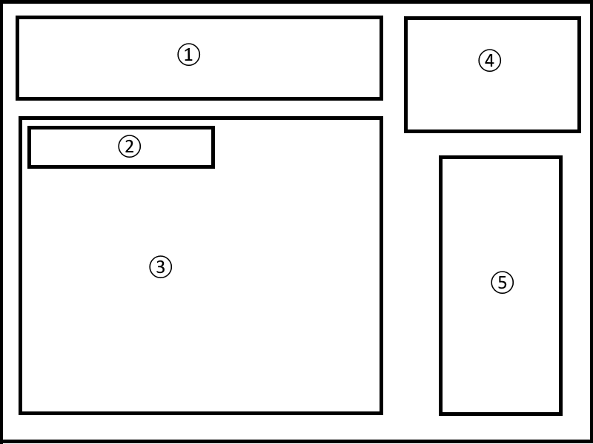
경기진행
①이닝별 점수 표시
②아웃, 공수 UI
③현재 필드 상황
⑤선수 목록ui

Slide 10


경기진행
①이닝별 점수 표시
대결중인 팀명 표시
각 이닝 이닝 별 획득 점수 표시
현재 공격중인 턴의 경우 노란색으로 표시
1회부터 9회까지만 표기함
②아웃UI
현재 아웃의 갯수를 표시함
2개의 구를 놓고 1아웃 마다 구에 붉은색 빛이 들어옴

Slide 11
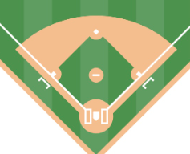
경기진행
③현재 필드-공격
미리 설정된9명의 타자들이 순서대로 공격 진행
상대팀의 방어력과 타자의 공격력 비교 후 공격 성공여부 결정
공격에 성공 했다면 진루
공격에 실패하면 1아웃 후 주자 소멸
공격이 끝나기 전까지 각 주자들은 계속해서 공격 진행 (각 주자들은 0.5초의 간격으로 진루)
3루부터 진행하여 주자들이 겹치지 않게 진행
주자가 베이스 들어오면 주자 소멸 후 1득점
공격중인 주자들은 필드 UI에 표시
9회까지 진행했다면 경기종료
공수 교대 공격시 마지막에 공격했던 타자 다음 타자부터 공격 진행

Slide 12
경기진행
③현재 필드-수비
미리 설정된 3명의 투수들이 순서대로 투입
상대방의 첫 공격은 투수의 방어력과 비교 후 공격 성공 여부 결정
상대 주자가 첫 진루에 성공 했다면 이후 팀 방어력과 비교 후 공격 여부 결정
투수는 방어 시 마다 컨디션0~1감소
컨디션이 10감소 했다면 다음 투수로 교체
교체할 투수가 없다면 마지막 투수로 진행
적의 주자와 아군의 투수는 필드에 표시
적이 베이스에 들어오면 1실점
9회까지 진행했다면 경기종료

Slide 13
경기진행
④현재 타자,투수 UI
타자와 투수 각각 3명씩 표기
각각 이전 현재 다음 타자와 투수 표기
이전 타자와 투수는 어둡게 표시

Slide 14
경기진행_종료
9이닝을 모두 진행했다면 경기 종료
경기종료 UI출력 공격과 수비의 참여했던 선수들의 공격력, 방어력, 숙련도 증가, 피로도 감소
승패 계산 후 리그 순위 변동

Slide 15
일정선택
한달은 30일로 설정
경기 당일 날자에 붉은색 표시
매월 1일부터 경기 시작 29일 경기 후 30일은

Slide 16
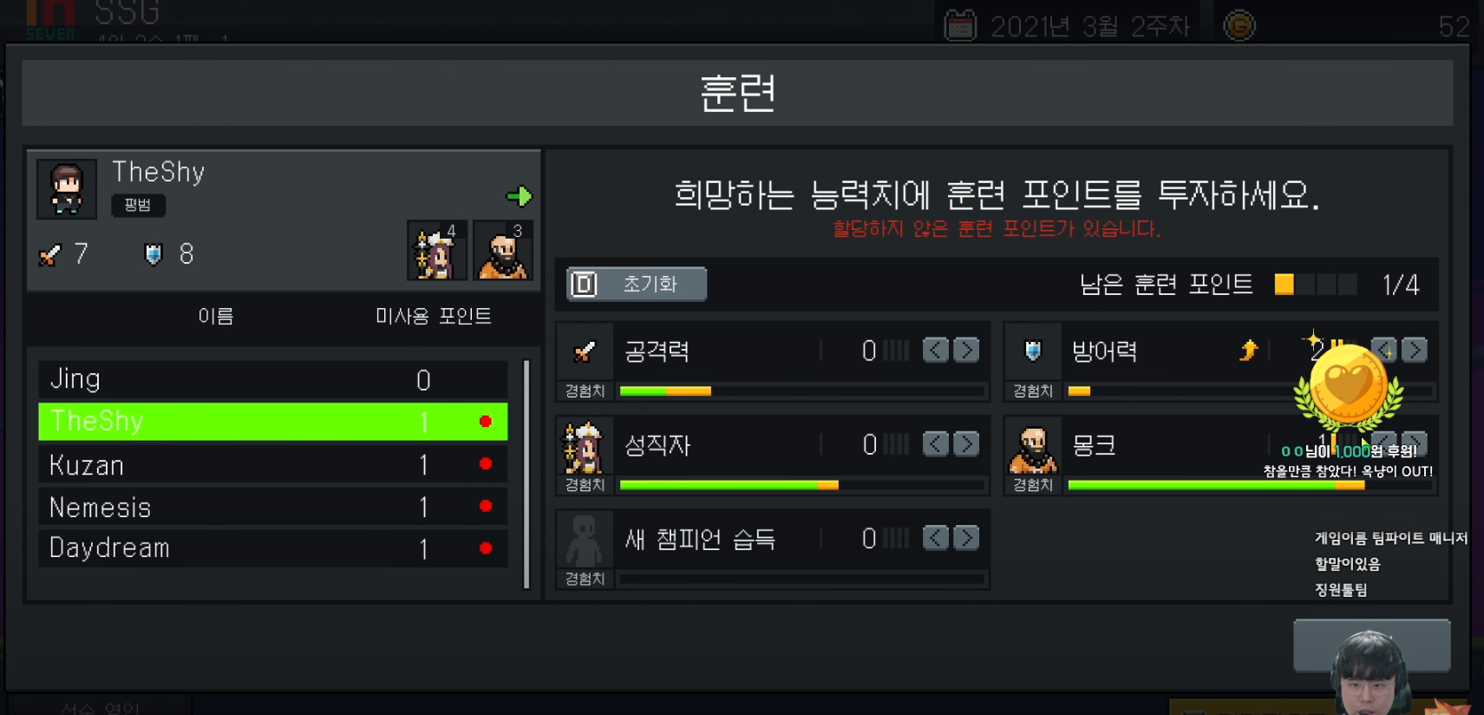
선수명부
보유한 선수들의 정보, 상태확인(능력치, 부상 상태)
선수들의 이름과 등번호를 변경 가능
투수3명, 타자 9명을 선택, 변경 가능(타자와 투주 중복 선택 가능)
선수는 최대 18명까지 보유가능
선수 방출과 매각 가능
※시즌중에 영입한 선수 판매 시 판매불가 텍스트 출력

Slide 17
선수능력치-상태
선수는 공격력,방어력,컨디션,인기도의 능력치 존재
능력치는 훈련을 통해 성장시킬 수 있지만 선수의 잠재력(등급)따라 최대 성장여부 결정
현재능력치 외에도 부상, 전성기등의 요소로 기본 능력치가 변화 하기도 함

Slide 18
선수의 등급(잠재력)-의논필요
각 능력치들은 최대치가 존재하며 선수등급에 따라 최대치가 증가 하는 방식
능력치의 최대치가 존재하지 않고 선수의 능력치에서 분배하는 형식
ex) A등급 선수는 총 1000의 스탯을 능력치들에게 분배하는 형식
공격력 500 방어력500 or 공격력 1000 방어력 0
능력치 최대치와 투자치가 동시에 존재 모든 능력치를 최대치로 올릴 수 없다.
ex)위의 두 경우를 섞어 2안의 극단적인 능력치 분배를 최소화 시킬 수 있음
능력치가 1000이 주어진다면 공격력이 최대 500까지만 올라가 더이상 투자 할 수 없음

Slide 19
리그
소속한 리그의 팀들과 4번씩 경기
승3 무1 패0점 씩 점수 부여
시즌이 끝난 후 리그순위에 따라 상금 획득
리그에서 우승 시 다음리그로 진출 여부확인
※포스트 시즌
※이적 시장

Slide 20
재화
게임의 재화인 "돈"은 팀의 일정을 소화하거나 새로운 선수를 영입 할 때 소모된다.
재화는 경기가 끝났을 때 팔린 팀 인기도에 따라 티켓값, 명성치에 따른 스폰서로 인해 고정적으로 획득하게 된다.

